Slide 1

이것이 취업을 위한 컴퓨터 과학이다 with CS 기술 면접
Chapter 02 컴퓨터 구조
02-3 CPU
강민철
https://minchul.net
https://youtube.com/@kangminchul

Slide 2
Chapter 01 기술 면접과 실무를 위한 컴퓨터 과학
01-1 원리를 모르는 개발자는 뛰어난 개발자가 아니다
01-2 컴퓨터 과학 지도 그리기: 기술 면접에 대비하고 싶다면
Chapter 02 컴퓨터 구조
02-1 컴퓨터 구조의 큰 그림
02-2 컴퓨터가 이해하는 정보
02-3 CPU
02-4 메모리
02-5 보조기억장치와 입출력장치
Chapter 03 운영체제
03-1 운영체제의 큰 그림
03-2 프로세스와 스레드
03-3 동기화와 교착 상태
03-4 CPU 스케줄링
03-5 가상 메모리
03-6 파일 시스템

Slide 3
Chapter 02-3
CPU

Slide 4
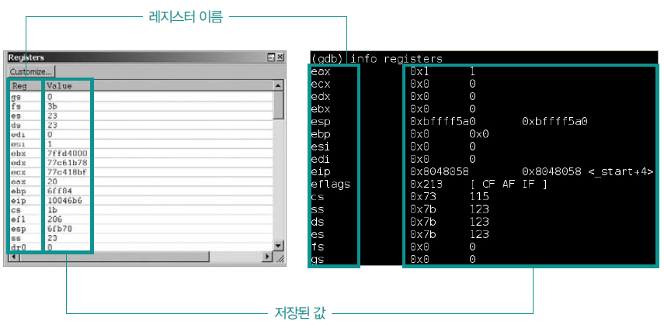
Chapter 02-3 CPU(1)
레지스터
레지스터는 CPU 안에 있는 작은 임시 저장장치
CPU 안에는 다양한 레지스터들이 있고, 각기 다른 이름과 역할
프로그램을 이루는 데이터와 명령어가 프로그램의 실행 전후로 레지스터에 저장
레지스터는 WinDbg(윈도우 운영체제), gdb(리눅스, 맥OS 운영체제) 등의 디버깅 도구를 이용해 관찰

Slide 5
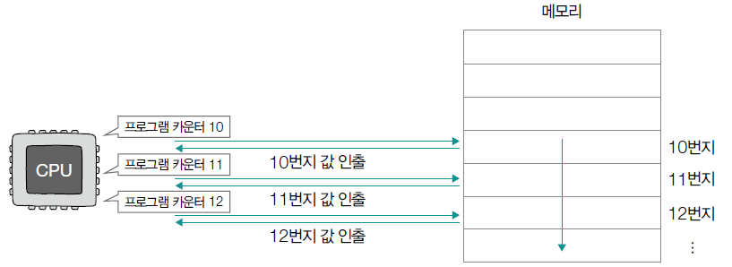
Chapter 02-3 CPU(2)
주요 레지스터
➊ 프로그램 카운터
프로그램 카운터(PC, Program Counter)는 메모리에서 다음으로 읽어 들일 명령어의 주소를 저장
프로그램 카운터를 명령어 포인터(IP, Instruction Pointer)라고 부르는 CPU도 있음
일반적으로 프로그램 카운터는 1씩 증가, 이는 곧 다음으로 읽어 들일 메모리 주소가 1씩 증가하는 것과 같음

Slide 6
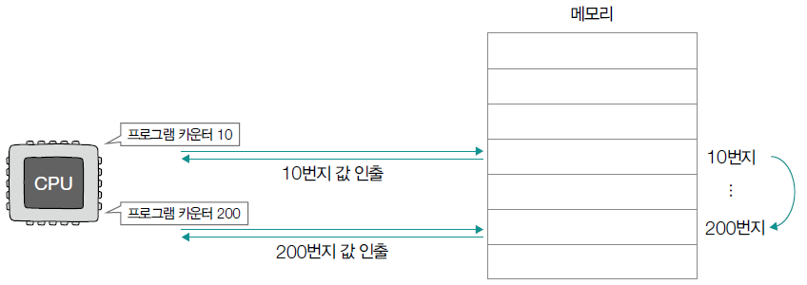
Chapter 02-3 CPU(3)
프로그램 카운터가 언제나 증가만 하는 것은 아님
프로그래밍 언어의 조건문이나 리턴문의 경우
조건이 참이 되거나 리턴문을 실행하는 경우 프로그램이 순차적으로 실행되지 않음
이렇게 프로그램의 실행 흐름이 순차적이지 않을 때는 프로그램 카운터 값이 임의의 위치로 변경

Slide 7
Chapter 02-3 CPU(4)
➋ 명령어 레지스터
명령어 레지스터(IR, Instruction Register)는 해석할 명령어, 즉 메모리에서 방금 읽어 들인 명령어를 저장
CPU 내의 제어장치는 명령어 레지스터 속 명령어를 해석한 뒤 ALU(산술논리연산장치)로 하여금 연산하도록 시키거나 다른 부품으로 제어 신호를 보내 해당 부품을 작동시킴
➌ 범용 레지스터
범용 레지스터(general purpose register)는 일반적인 상황에서 자유롭게 사용할 수 있는 레지스터
데이터와 명령어, 주소 모두를 저장할 수 있음
일반적으로 CPU 안에는 여러 개의 범용 레지스터들이 있음

Slide 8
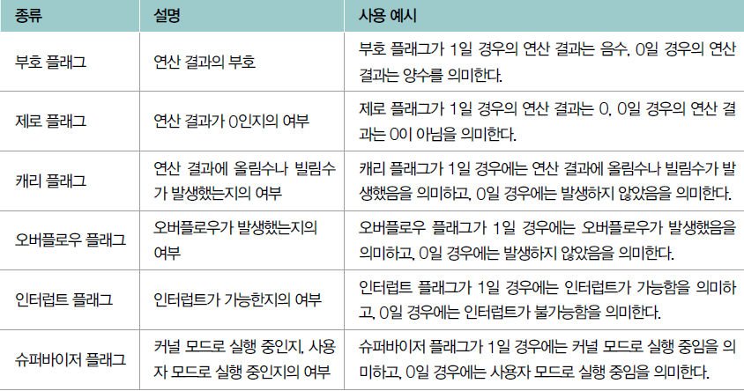
Chapter 02-3 CPU(5)
➍ 플래그 레지스터
플래그 레지스터(flag register)는 연산의 결과 혹은 CPU 상태에 대한 부가 정보인 플래그(flag) 값을 저장

Slide 9
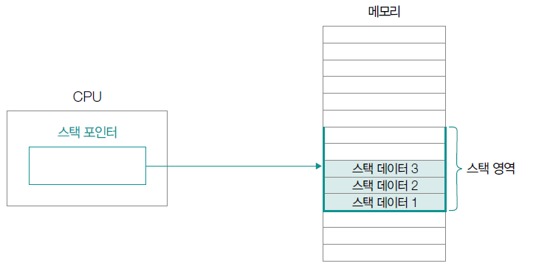
Chapter 02-3 CPU(6)
➎ 스택 포인터
스택 포인터(stack pointer)는 메모리 내 스택 영역의 최상단 스택 데이터 위치를 가리키는 특별한 레지스터

Slide 10
Chapter 02-3 CPU(7)
인터럽트
인터럽트(interrupt) - CPU의 작업을 방해하는 신호
동기 인터럽트(synchronous interrupts)
CPU에 의해 발생하는 인터럽트 예) CPU가 프로그래밍 오류와 같은 예외적인 상황(예상치 못한 상황)을 마주쳤을 때 발생하는 인터럽트
동기 인터럽트는 예외(exception)라고도 부름
비동기 인터럽트(asynchronous interrupts) 또는 하드웨어 인터럽트
주로 입출력장치에 의해 발생하는 인터럽트 예) 세탁기나 전자레인지의 완료 알림과 같은 알림의 역할
CPU가 프린터와 같은 입출력장치에게 입출력 작업을 부탁하고, 작업을 끝낸 입출력장치가 CPU에게 완료 알림(인터럽트)을 보냄
키보드, 마우스와 같은 입출력장치가 어떤 입력을 받아들였을 때, 이를 처리하기 위해 CPU에게 입력 알림(인터럽트)을 보냄
※ 일반적으로 비동기 인터럽트를 인터럽트라고 지칭하기도 하지만, 여기서는 용어의 혼동을 방지하기 위해 하드웨어 인터럽트라는 용어를 사용

Slide 11
Chapter 02-3 CPU(8)
하드웨어 인터럽트
CPU는 효율적으로 명령어를 처리하기 위해 하드웨어 인터럽트를 사용
CPU가 하드웨어 인터럽트를 처리하는 순서
입출력장치는 CPU에게 인터럽트 요청 신호를 보냄
CPU는 실행 사이클이 끝나고 명령어를 인출하기 전에 항상 인터럽트 여부를 확인
CPU는 인터럽트 요청을 확인하고, 인터럽트 플래그를 통해 현재 인터럽트를 받아들일 수 있는지 여부를 확인
인터럽트를 받아들일 수 있다면 CPU가 지금까지의 작업을 백업
CPU는 인터럽트 벡터를 참조하여 인터럽트 서비스 루틴을 실행
인터럽트 서비스 루틴 실행이 끝나면 ④에서 백업해 둔 작업을 복구하여 실행을 재개
주요 용어
인터럽트 요청 신호
인터럽트 플래그
인터럽트 벡터
인터럽트 서비스 루틴

Slide 12
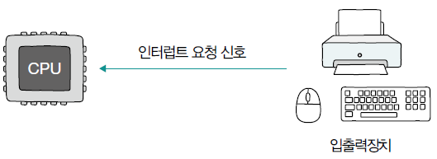
Chapter 02-3 CPU(9)
인터럽트 요청(interrupt request) 신호
인터럽트는 CPU의 정상적인 실행 흐름을 끊는 것이기 때문에 인터럽트하기 전에 CPU에게 인터럽트의 가능 여부를 확인
인터럽트 플래그(interrupt flag)
CPU가 인터럽트 요청을 수용하기 위해서는 플래그 레지스터의 가 활성화되어 있어야 함
인터럽트 플래그는 하드웨어 인터럽트를 받아들일지, 무시할지를 결정하는 플래그
만약 인터럽트 플래그가 불가능으로 설정되어 있다면 CPU는 인터럽트 요청이 오더라도 해당 요청을 무시

Slide 13
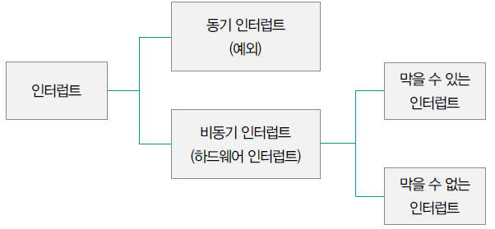
Chapter 02-3 CPU(10)
막을 수 있는 인터럽트(maskable interrupt)와 막을 수 없는 인터럽트(non maskable interrupt)
[NOTE]
막을 수 없는 인터럽트는 NMI(Non Maskable Interrupt)라고도 함

Slide 14
Chapter 02-3 CPU(11)
인터럽트 서비스 루틴(ISR, Interrupt Service Routine)
CPU가 인터럽트 요청을 받아들이기로 했다면 CPU는 인터럽트 서비스 루틴을 실행
인터럽트 서비스 루틴은 인터럽트를 처리하기 위한 프로그램으로, 인터럽트 핸들러(interrupt handler)라고도 함
CPU가 인터럽트를 처리 = 인터럽트 서비스 루틴을 실행하고, 본래 수행하던 작업으로 다시 되돌아온다는 의미

Slide 15
Chapter 02-3 CPU(12)
i) 인터럽트 없이 실행되는 경우 | 정상적으로 작업 진행 | ii) 수행 도중 인터럽트가 발생한 경우
메모리 |  | 메모리
인터럽트 서비스 루틴 A |  | 인터럽트 서비스 루틴 A
인터럽트 서비스 루틴 B |  | 인터럽트 서비스 루틴 B
인터럽트 서비스 루틴 C |  | 인터럽트 서비스 루틴 C
현재 실행 중인 프로그램 |  | 현재 실행 중인 프로그램
현재 실행 중인 프로그램 |  | 현재 실행 중인 프로그램
현재 실행 중인 프로그램 |  | 현재 실행 중인 프로그램
현재 실행 중인 프로그램 |  | 현재 실행 중인 프로그램
키보드가
인터럽트 요청을 보냈을 때
이렇게 작동하세요
4
마우스가
인터럽트 요청을 보냈을 때
이렇게 작동하세요
3
프로그램에
이런 문제가 생겼을 때
이렇게 작동하세요
5
1
2
6
④인터럽트 서비스 루틴 실행
⑤기존 작업으로 리턴
⑥기존 작업 수행 재개
①정상적으로 작업 진행
②인터럽트 발생
③인터럽트 서비스 루틴으로 점프

Slide 16


Chapter 02-3 CPU(13)
인터럽트 벡터(interrupt vector)
인터럽트 벡터는 인터럽트 서비스 루틴을 식별하기 위한 정보
CPU가 인터럽트를 처리 - 인터럽트 서비스 루틴을 실행하고, 본래 수행하던 작업으로 다시 되돌아옴
CPU가 인터럽트 서비스 루틴을 실행하려면 인터럽트 서비스 루틴의 시작 주소를 알아야 함
메모리
인터럽트 서비스 루틴 A
인터럽트 서비스 루틴 B
인터럽트 서비스 루틴 C
현재 실행 중인 프로그램
현재 실행 중인 프로그램
현재 실행 중인 프로그램
현재 실행 중인 프로그램
현재 실행 중인 프로그램
인터럽트 서비스 루틴의
시작점
인터럽트 B + 인터럽트 벡터

Slide 17
Chapter 02-3 CPU(14)
스택에 백업
CPU는 인터럽트 서비스 루틴을 실행하기 전에 프로그램 카운터 값 등 현재 프로그램을 재개하기 위해 필요한 모든 내용을 메모리 내 스택에 백업
그리고 나서 인터럽트 서비스 루틴의 시작 주소가 위치한 곳으로 프로그램 카운터 값을 갱신하고, 인터럽트 서비스 루틴을 실행
인터럽트 서비스 루틴을 모두 실행하면, 다시 말해 인터럽트를 처리하고 나면 스택에 저장해 둔 프로그램 카운터 등을 다시 불러온 뒤 이전까지 수행하던 작업을 재개

Slide 18
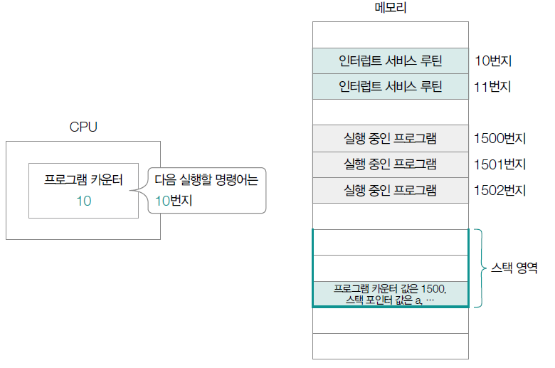
Chapter 02-3 CPU(15)

Slide 19
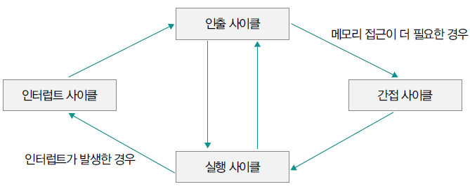
Chapter 02-3 CPU(16)
인터럽트를 처리하는 인터럽트 사이클까지 추가한 명령어 사이클

Slide 20
Chapter 02-3 CPU(17)
예외
예외(동기 인터럽트)의 종류
폴트
트랩
중단
소프트웨어 인터럽트 등
CPU는 예외가 발생하면 하던 일을 중단하고 해당 예외를 처리
예외를 처리하고 나면 다시 본래 하던 작업으로 되돌아와 실행을 재개
CPU가 본래 하던 작업으로 되돌아왔을 때
폴트 - 예외가 발생한 명령어부터 실행
트랩 - 예외가 발생한 명령어의 다음 명령어부터 실행

Slide 21
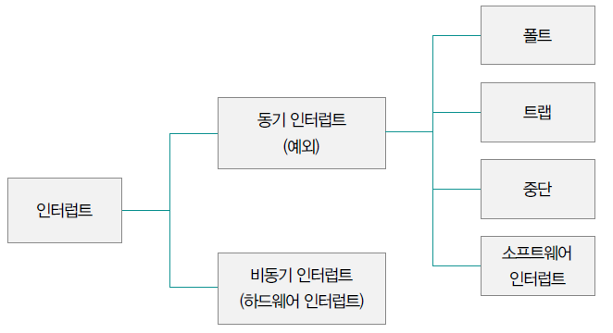
Chapter 02-3 CPU(18)

Slide 22
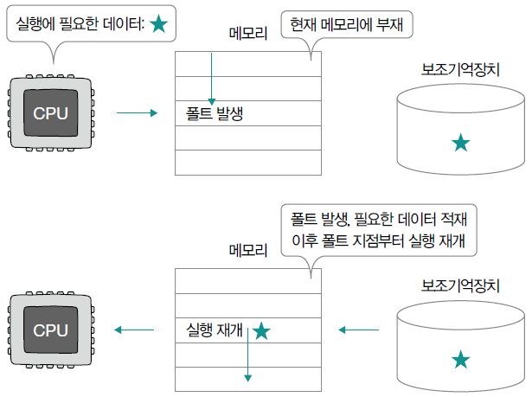
Chapter 02-3 CPU(19)
폴트(fault)
예외를 처리한 직후에 예외가 발생한 명령어부터 실행을 재개하는 예외

Slide 23
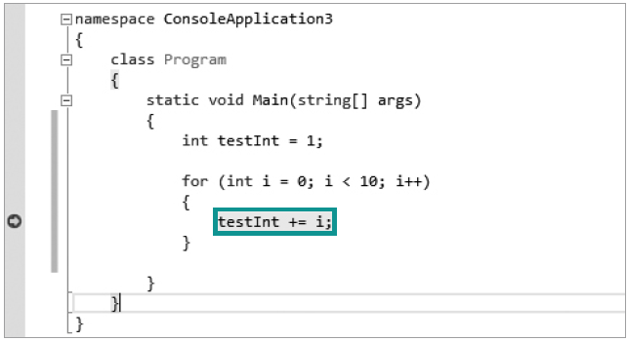
Chapter 02-3 CPU(20)
트랩(trap)
예외를 처리한 직후에 예외가 발생한 명령어의 다음 명령어부터 실행을 재개하는 예외
대표적인 사례 - 디버깅의 브레이크 포인트
디버깅을 할 때는 브레이크 포인트를 지정하여 특정 코드가 실행되는 순간에 프로그램을 중단시킴 프로그램을 중단시키고 디버깅이 끝나면(트랩을 처리하고 나면) 트랩이 발생한 그 다음 명령어부터 실행

Slide 24
Chapter 02-3 CPU(21)
중단(abort)
CPU가 실행 중인 프로그램을 강제로 중단시킬 수밖에 없는 심각한 오류를 발견했을 때 발생하는 예외
소프트웨어 인터럽트(software interrupt)
시스템 콜이 발생했을 때 발생하는 예외

Slide 25
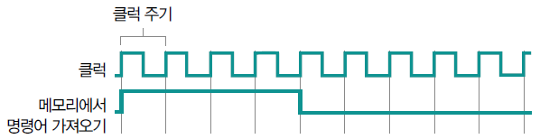
Chapter 02-3 CPU(22)
CPU 성능 향상을 위한 설계
CPU 클럭 속도
클럭(clock) - 컴퓨터의 부품을 일사불란하게 움직일 수 있게 하는 시간의 단위
클럭 속도는 헤르츠(Hz) 단위로 측정
클럭 속도는 CPU의 속도 단위로 간주
하지만 클럭 속도를 필요 이상으로 높이면 컴퓨터의 발열이 심해질 수 있기 때문에 클럭 속도를 높이는 것만으로 CPU의 성능을 높이는 데에는 한계

Slide 26
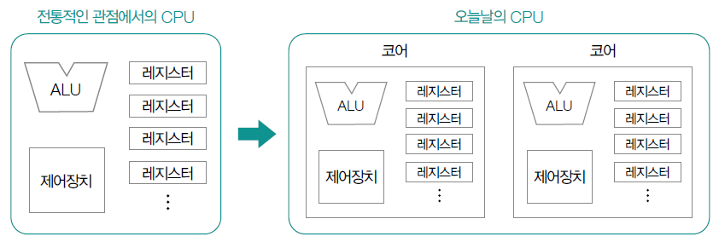
Chapter 02-3 CPU(23)
멀티코어와 멀티스레드
코어(core) - CPU 내에서 명령어를 읽어 들이고, 해석하고, 실행하는 부품

Slide 27
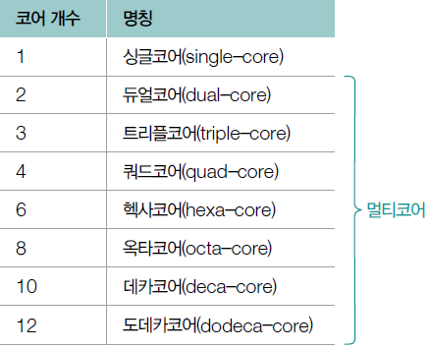
Chapter 02-3 CPU(24)
멀티코어 CPU, 혹은 멀티코어 프로세서

Slide 28
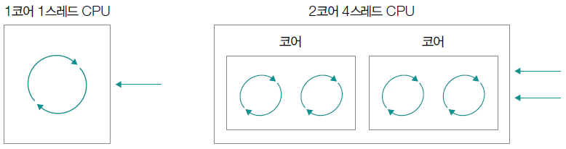
Chapter 02-3 CPU(25)
스레드(thread)
하드웨어적인 스레드(이하 하드웨어 스레드)
프로그래밍 언어 및 운영체제에서 사용하는 소프트웨어적인 스레드(이하 스레드)
하드웨어 스레드 - 하나의 코어가 동시에 처리하는 명령어의 단위
멀티스레드(multithread) 프로세서, 혹은 멀티스레드 CPU
논리 프로세서(logical processor)

Slide 29
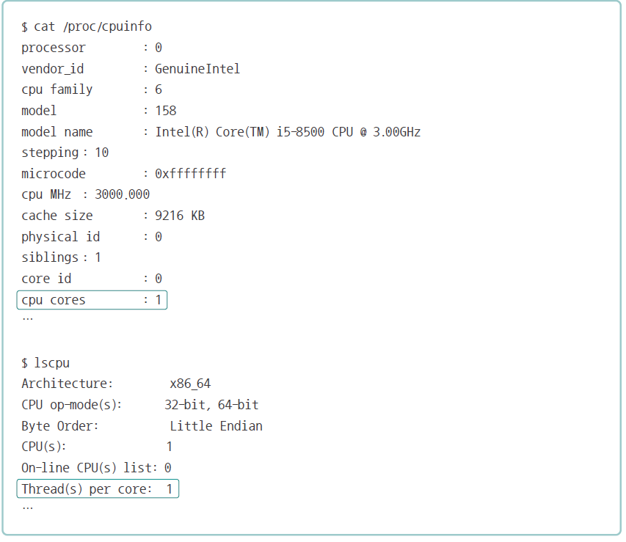
Chapter 02-3 CPU(26)
소프트웨어 스레드 - 하나의 프로그램에서 독립적으로 실행되는 단위
CPU 코어 수(cpu cores)와 코어별 스레드 수(Thread(s) per core)가 각각 1개

Slide 30
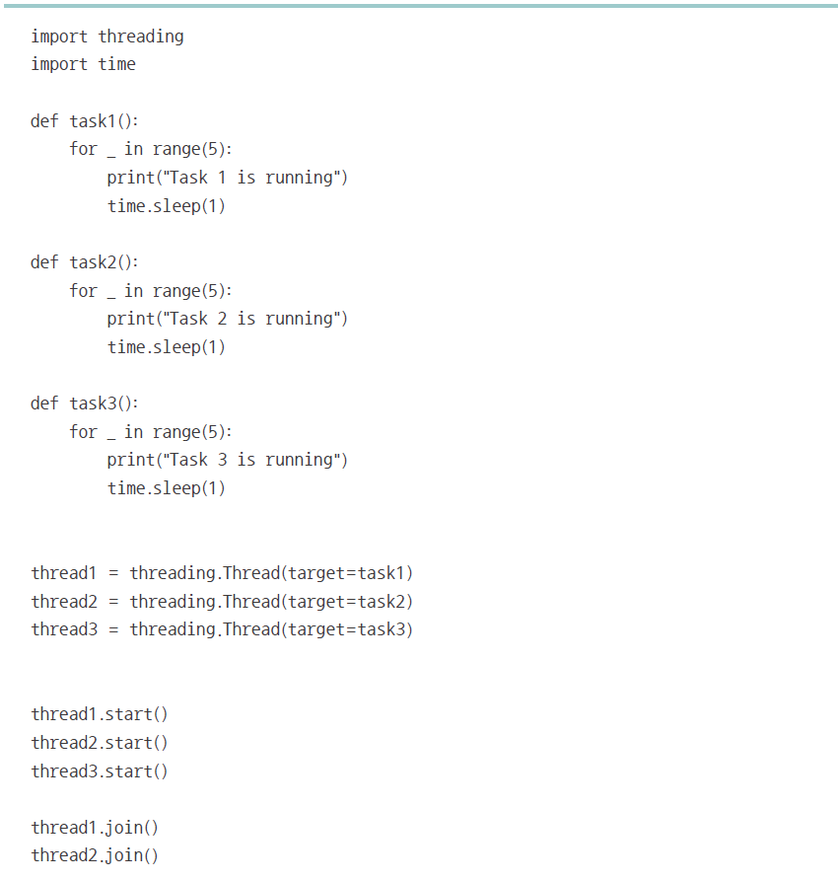
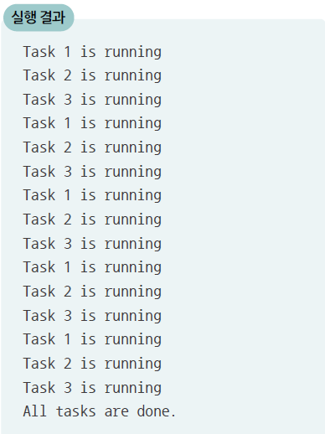
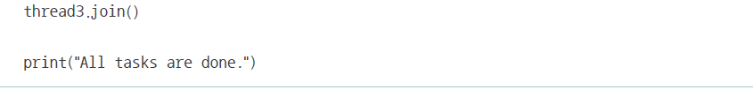
Chapter 02-3 CPU(27)
1코어 1스레드 CPU에서 다음과 같은 소스 코드를 실행했다고 가정
3개의 소프트웨어 스레드를 만든 뒤, ‘task1, task2, task3’라는 함수를 각 스레드로 실행하는 파이썬 코드
코드를 실행하면 스레드 ‘thread1, thread2, thread3’가 생성되어 각자 ‘task1, task2, task3’를 동시에 실행

Slide 31
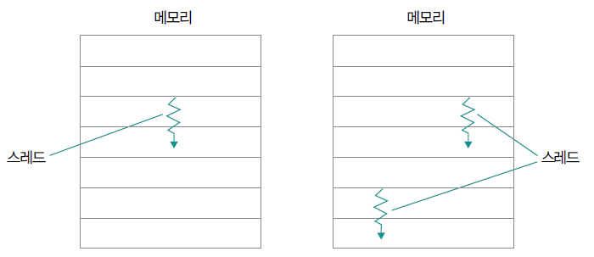
Chapter 02-3 CPU(28)
하드웨어적인 스레드와 소프트웨어적인 스레드의 의미를 구분하여 기억

Slide 32
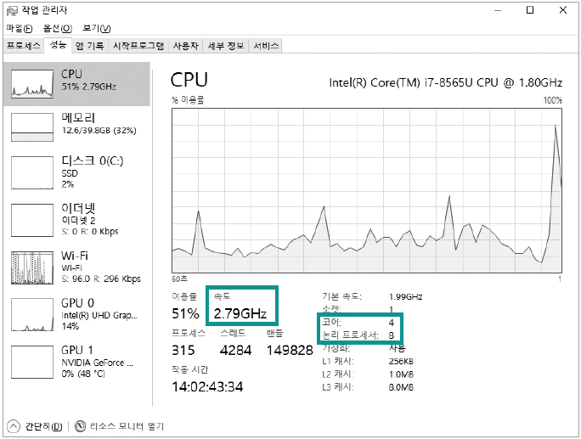
Chapter 02-3 CPU(29)
CPU 클럭 속도와 멀티코어, 멀티스레드는 윈도우 운영체제의 [작업 관리자] 창의 [성능] 탭에서 CPU의 ‘속도, 코어, 논리 프로세서’ 항목으로 확인

Slide 33
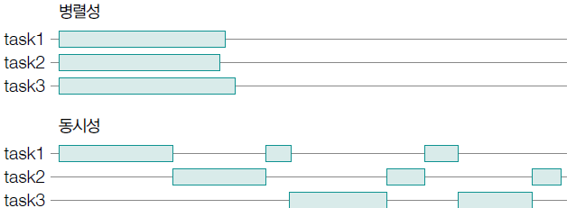
Chapter 02-3 CPU(30)
하드웨어 스레드
병렬성(parallelism) - 작업을 물리적으로 동시에 처리하는 성질
하드웨어 스레드가 4개인 CPU가 4개의 명령어를 동시에 실행
소프트웨어 스레드
동시성(concurrency) - 동시에 작업을 처리하는 것처럼 보이는 성질
논리적인 실행 단위

Slide 34
Chapter 02-3 CPU(31)
파이프라이닝을 통한 명령어 병렬 처리
명령어 병렬 처리 기법(ILP, Instruction-Level Parallelism)
여러 명령어를 동시에 처리하여 CPU를 한시도 쉬지 않고 작동시킴으로써 CPU의 성능을 높이는 기법
명령어 파이프라이닝
명령어가 처리되는 과정
비슷한 시간 간격으로 나눔
명령어 인출(Instruction Fetch)
명령어 해석(Instruction Decode)
명령어 실행(Execute Instruction)
결과 저장(Write Back)
같은 단계가 겹치지만 않는다면 CPU가 각각의 단계를 동시에 실행할 수 있음

Slide 35
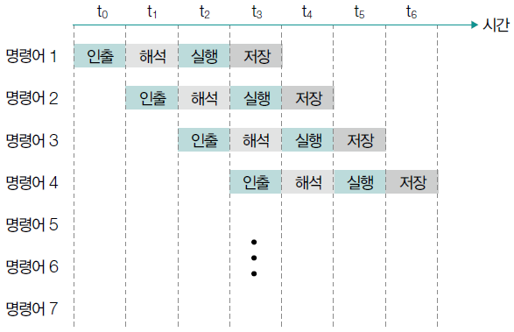
Chapter 02-3 CPU(32)
명령어 파이프라이닝(instruction pipelining)
공장의 생산 라인과 같이 명령어들을 명령어 파이프라인(instruction pipeline)에 넣고 동시에 처리하는 기법

Slide 36
Chapter 02-3 CPU(33)
여기서 잠깐
슈퍼스칼라
오늘날 대부분의 CPU는 여러 개의 파이프라인을 이용
CPU 내부에 여러 명령어 파이프라인을 포함하는 구조를 슈퍼스칼라(superscalar)라고 함
명령어 파이프라인을 하나만 두는 것이 마치 공장의 생산 라인을 하나만 둔 것과 같다면, 슈퍼스칼라는 공장의 생산 라인을 여러 개 두는 것과 같음
슈퍼스칼라 구조로 명령어 처리가 가능한 CPU는 슈퍼스칼라 프로세서, 혹은 슈퍼스칼라 CPU

Slide 37
Chapter 02-3 CPU(34)
파이프라이닝 성능의 차이를 보이는 대표적인 명령어 집합 유형 - CISC와 RISC
CISC(Complex Instruction Set Computer) 기반 CPU
인텔의 x86 혹은 x86-64 CPU
다채로운 기능을 지원하는 복잡한 명령어들로 구성된 명령어 집합
적은 수의 명령어로도 프로그램을 실행
RISC에 비해 명령어의 수행 시간이 길고 들쑥날쑥하기 때문에 파이프라이닝에 비효율 - 규격화되지 않은 명령어가 파이프라이닝을 어렵게 만든 셈
RISC(Reduced Instruction Set Computer) 기반 CPU
애플의 M1 CPU
활용 가능한 명령어의 종류가 적음
CISC와는 달리 짧고 규격화된 명령어, 되도록이면 1클럭 내외로 실행되는 명령어를 지향
같은 프로그램이라 하더라도 RISC에는 CISC보다 많은 명령어가 필요
CISC에 비해 크기가 규격화되어 있고, 하나의 명령어가 1클럭 내외로 실행되기 때문에 파이프라이닝에 최적화

Slide 38
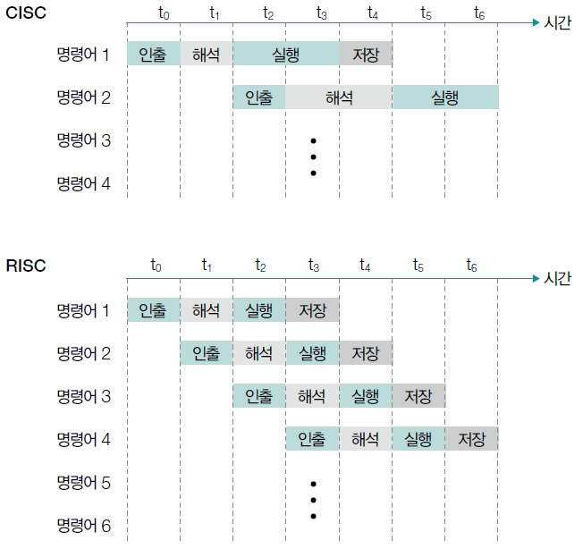
Chapter 02-3 CPU(35)

Slide 39
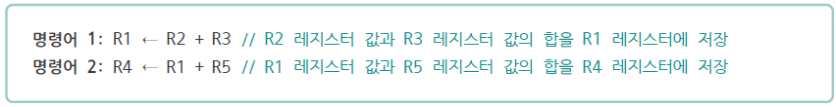
Chapter 02-3 CPU(36)
파이프라인 위험(pipeline hazard)
파이프라이닝이 실패하여 성능 향상이 이루어지지 않는 상황
데이터 위험(data hazard)
명령어 간의 데이터 의존성에 의해 발생
제어 위험(control hazard)
프로그램 카운터의 갑작스러운 변화에 의해 발생
구조적 위험(structural hazard) 또는 자원 위험(resource hazard)
명령어들을 겹쳐 실행하는 과정에서 서로 다른 명령어가 동시에 ALU, 레지스터 등 같은 CPU 부품을 사용하려고 할 때 발생

Slide 40
email: tegongkang@gmail.com
website: https://minchul.net
youtube: https://youtube.com/@kangminchul

